Slide 1



Slide 2

تهیه کننده:مرتضی سلمانی
دبیرمربوطه:آقای پاشایی
مدرسه فردوسی

Slide 3

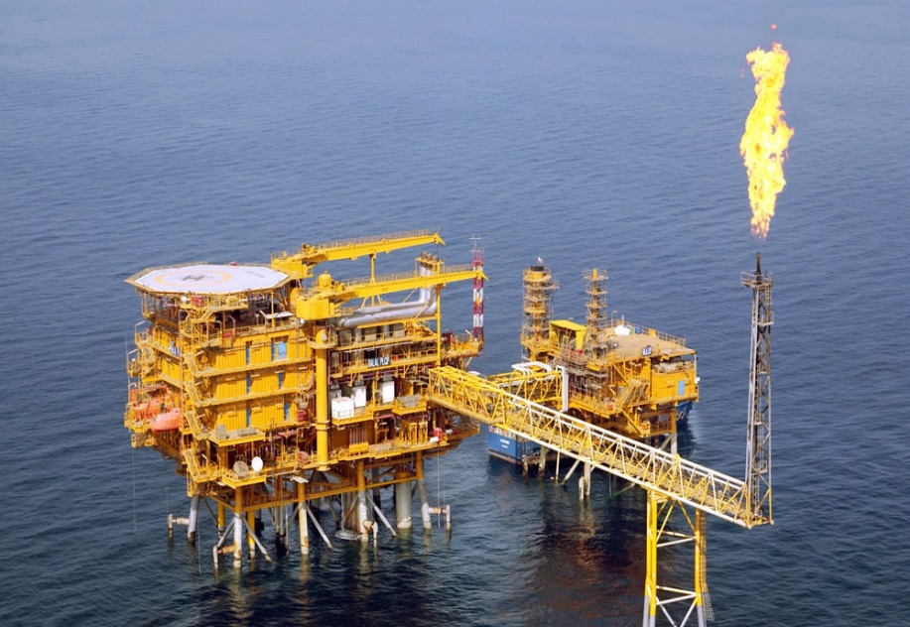
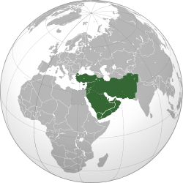
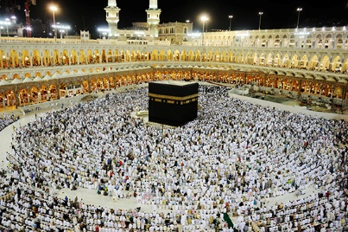
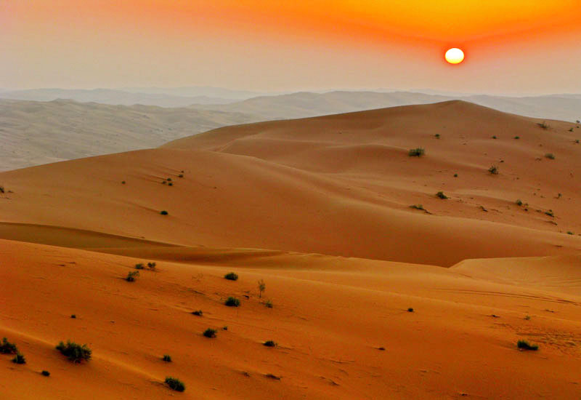
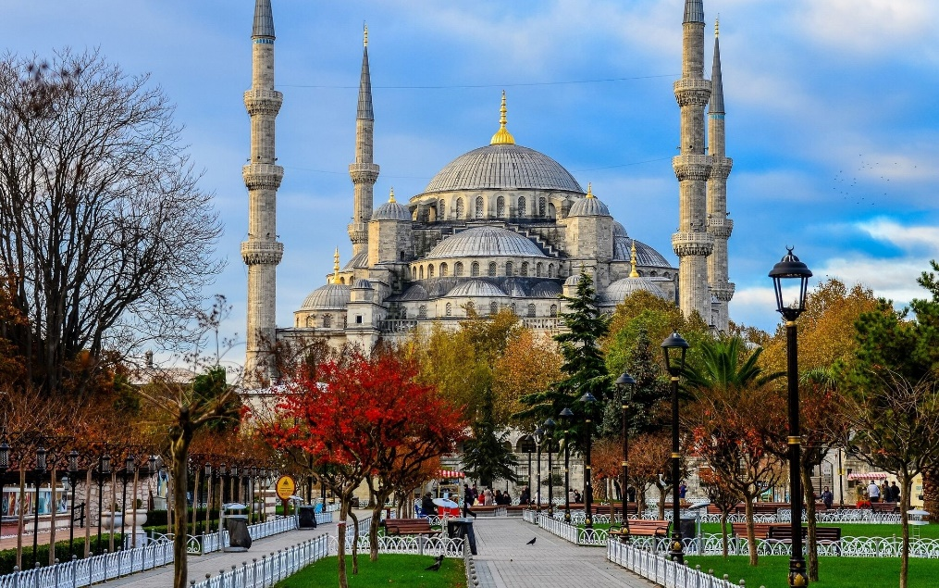
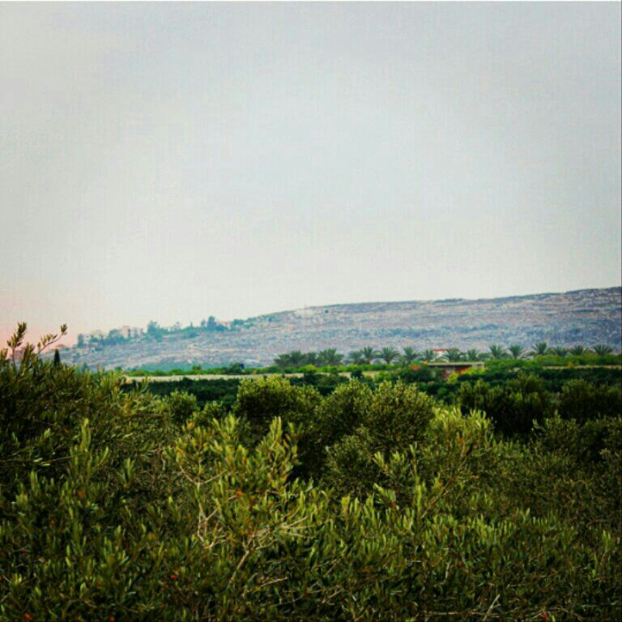
ویژگی های منطقۀ جنوب غربی آسیا

Slide 4


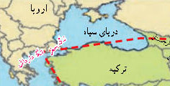
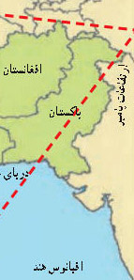



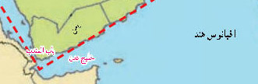
موقعیت
این منطقه را می توان تقریباً درون یک مثلث جای داد. به طوری که اضلاع این مثلث از:
تنگۀ بُسفر و داردانل در ترکیه
تا کوه های پامیر در مشرق
از آنجا تا خلیج عَدَن و بابُ المَندَب
را دربر می گیرد.

Slide 5
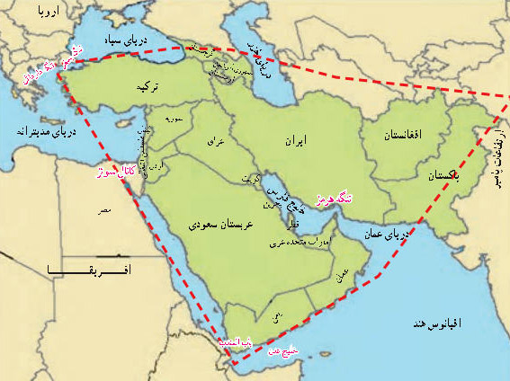



تنگۀ بُسفر و داردانل در ترکیه
تا کوه های پامیر در مشرق
از آنجا تا خلیج عَدَن و بابُ المَندَب

Slide 6



منطقه جنوب غربی آسیا به کدام قاره ها متصل است؟
اروپا، آفریقا

Slide 7
دریاها و اقیانوس مهمی را که در این منطقه قرار دارد، روی نقشه پیدا کنید و نام ببرید.
دریای سرخ

Slide 8

دو کشور وسیع منطقۀ جنوب غربی آسیا کدام اند؟
عربستان، ایران

Slide 9


ناهمواری
ویژگی های طبیعی
در جنوب غربی آسیا، سرزمین های بسیار بلند و سرزمین های پست و همواری وجود دارند:

Slide 10
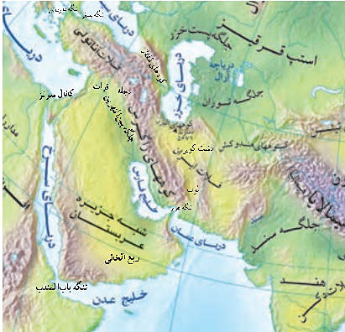


سرزمین های مرتفع منطقه:
کوه های بلند ایران که به ارتفاعات ترکیه و قفقاز می پیوندند.

Slide 11



سرزمین های پست و جلگه ای:
جلگه بین النهرین در غرب ایران و جلگه سند در شرق ایران
این جلگه ها از آبرفت کدام رودها به وجود آمده اند؟ نام ببرید.
جلگۀ بین النهرین: دجله و فرات
جلگۀ سند: رود سند

Slide 12



نواحی پست و خشک:
بیابان بزرگ عربستان،
دشت کویر
دشت لوت
بیابان بزرگ عربستان، رَبع الخالی در شبه جزیرۀ عربستان حدود 640/000کیلومتر مربع یعنی تقریباً 2/5برابر کشور انگلستان، وسعت دارد.

Slide 13

رَبع الخالی در شبه جزیرۀ عربستان

Slide 14

آب و هوا
ویژگی های طبیعی
با توجه به وسعت زیاد و تنوع ناهمواری ها، در این منطقه آب و هوا های گوناگونی به وجود آمده است.

Slide 15






نواحی مرتفع و کوهستانی
تابستان: آب و هوای معتدل
زمستان: آب و هوای سرد
بارش برف و باران فراوان موجب پدید آمدن پوشش گیاهی فراوان در دامنۀ کوه ها شده است.

Slide 16
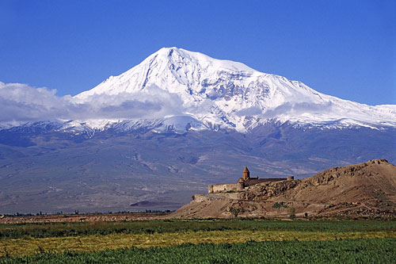

کوه آرارات ترکیه

Slide 17
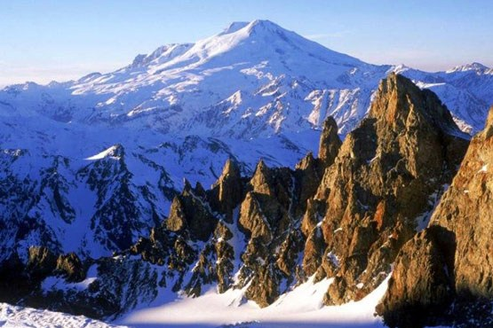
کوه های قفقاز گرجستان

Slide 18
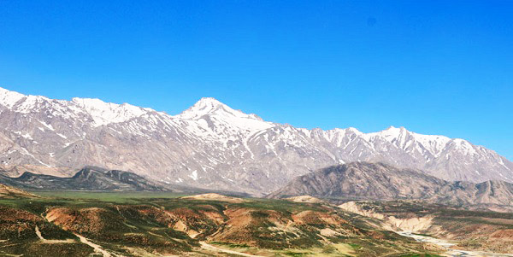
زردکوه، رشته کوه زاگرس، ایران

Slide 19


در بخش های وسیعی از منطقۀ جنوب غربی آسیا، آب و هوای گرم و خشک یا نیمه خشک حکم فرماست.
بیابان های وسیع منطقه، آب و هوای گرم و خشک دارند.
کمبود آب شیرین یکی از مسائل مهم منطقه جنوب غربی آسیا است که گاهی باعث اختلافات و نزاع هایی بین کشورها بر سر منابع آبی رودخانه ها شده است.

Slide 20

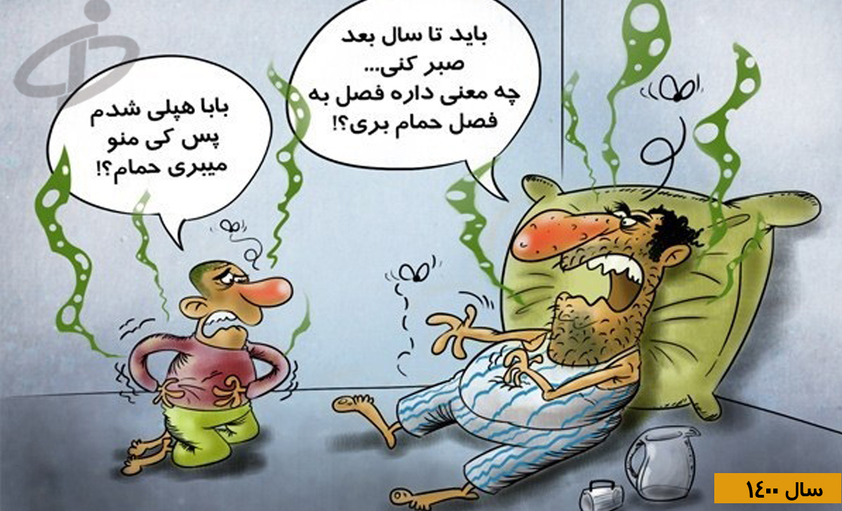

Slide 21


بیابان به جایی گفته می شود که میزان بارندگی سالیانۀ آن کمتراز 50میلیمتر و میزان تبخیر آن بیش از بارش باشد.
در برخی مناطق بیابانی گاهی سال ها حتی یک قطره باران نیز نمی بارد.
بیابان ها از نظر پوشش گیاهی فقیرند و در آنها ماسه های روان همه جا را پوشانده و شکل های مختلفی راپدید آورده اند.

Slide 22
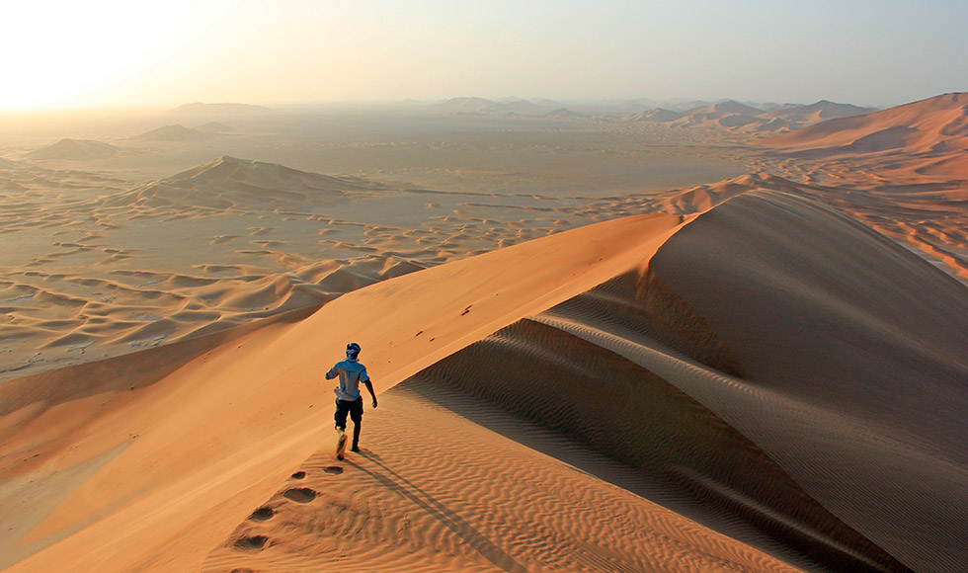
رَبع الخالی، عربستان

Slide 23
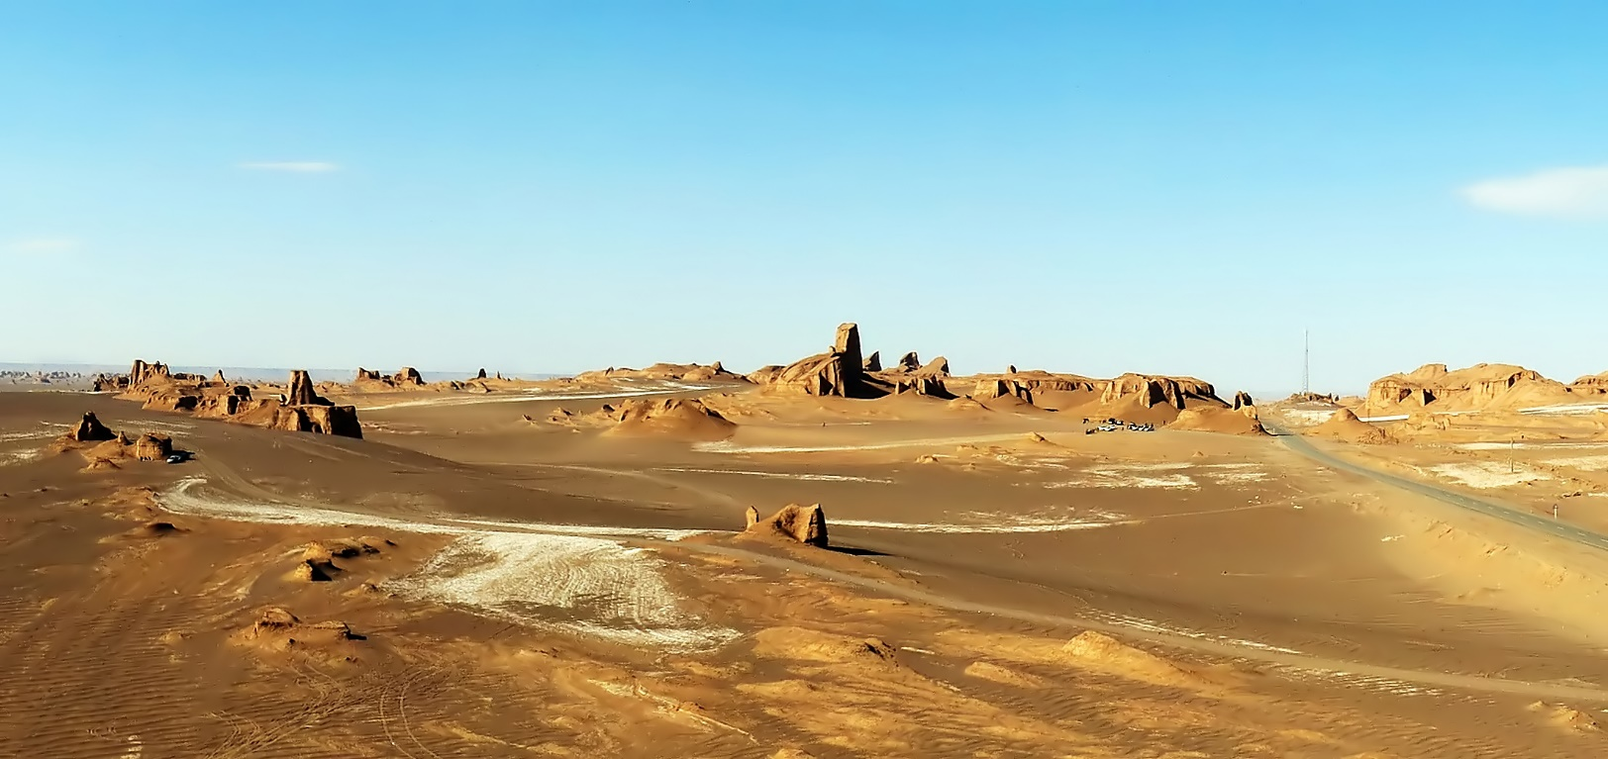
کویر لوت، ایران

Slide 24
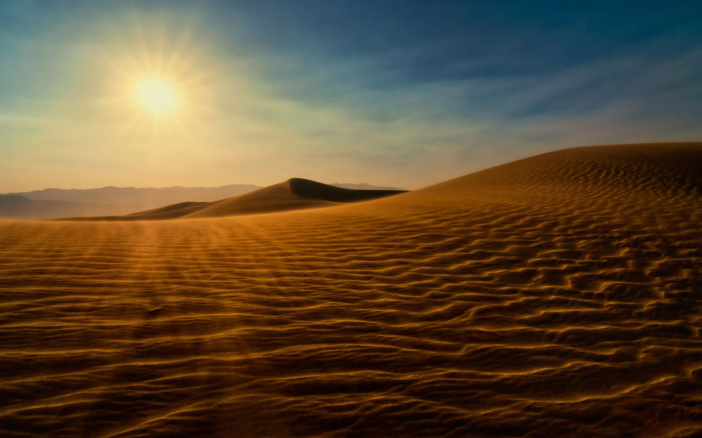
دشت کویر، ایران

Slide 25







آن بخش از سرزمین هایی که در سواحل دریاهای این منطقه قرار گرفته اند، آب و هوای متفاوتی دارند.
سرزمین های واقع در:
دریای سرخ
اقیانوس هند
دریای عمان
سواحل گرم خلیج فارس
آب و هوای گرم دارند.
اما رطوبت هوا به دلیل نزدیکی به دریا زیاد بوده و حالت شرجی به وجود آورده است.

Slide 26


سرزمین های واقع در اطراف دریای مدیترانه، آب و هوای مدیترانه ای دارند.
زمستان ها: معتدل و پُر باران
تابستان ها: گرم و خشک

Slide 27

باغهای زیتون، لبنان

Slide 28
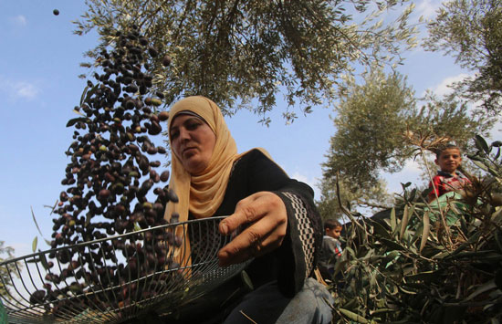
باغبان فلسطینی در حال تمیز کردن زیتون

Slide 29


ویژگی های انسانی و اقتصادی
منطقۀ جنوب غربی آسیا یکی از نخستین کانون های تمدنی جهان است.
تمدن های باستانی که در ایران و بین النهرین

Slide 30



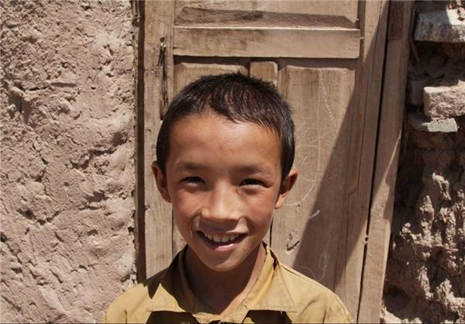
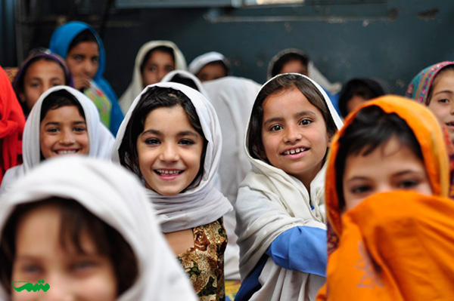
جمعیت
در این منطقه، اقوام گوناگونی زندگی می کنند.
عرب
افغانی
چهرۀ کودکان پاکستانی

Slide 31

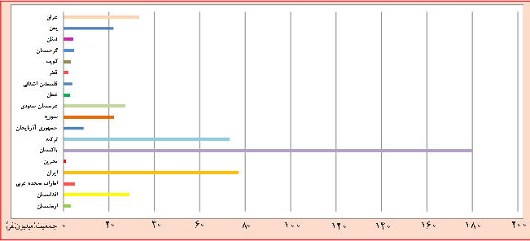



به نمودار جمعیتی کشورهای جنوب غربی آسیا دقت کنید.
سه مورد از پر جمعیت ترین کشورهای منطقه را نام ببرید.
ترکیه
ایران
پاکستان

Slide 32



وسیعترین کشور منطقه آسیای جنوب غربی کجا است و چقدر جمعیت دارد؟
عربستان، 27 میلیون نفر
آیا جمعیت این کشور نسبت به مساحت آن زیاد است یا کم؟ چرا؟
به علت آب وهوای گرم وخشک، تبخیرشدید، پوشش گیاهی فقیر و
شن زارهای وماسه زارهای فراوان بسیار کم جمعیت است.

Slide 33






زبان
زبان های عربی، فارسی، ترکی و اردو پرتکلم ترین گروه های زبانی در منطقه آسیای جنوب غربی هستند.
از هر گروه زبانی در منطقه آسیای جنوب غربی، یک کشور مثال بزنید.
اردو: پاکستان
ترکی: ترکیه
فارسی: ایران
عربی: عربستان

Slide 34

دین
منطقۀ جنوب غربی آسیا، کانون ظهور ادیان توحیدی بوده است.
ادیان الهی یهود، مسیحیت و اسلام در این منطقه ظهور کرده اند.
بیش از 90درصد مردم منطقه، مسلمان هستند.
این منطقه قلب تمدن اسلامی محسوب می شود.

Slide 35

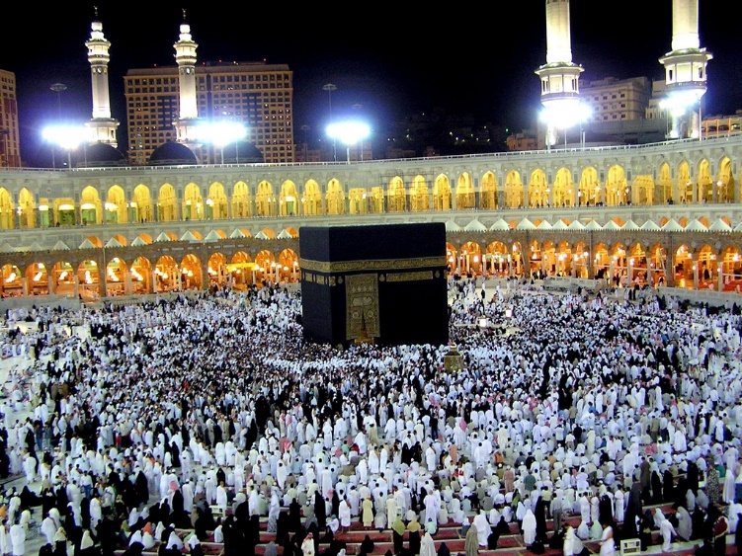

Slide 36

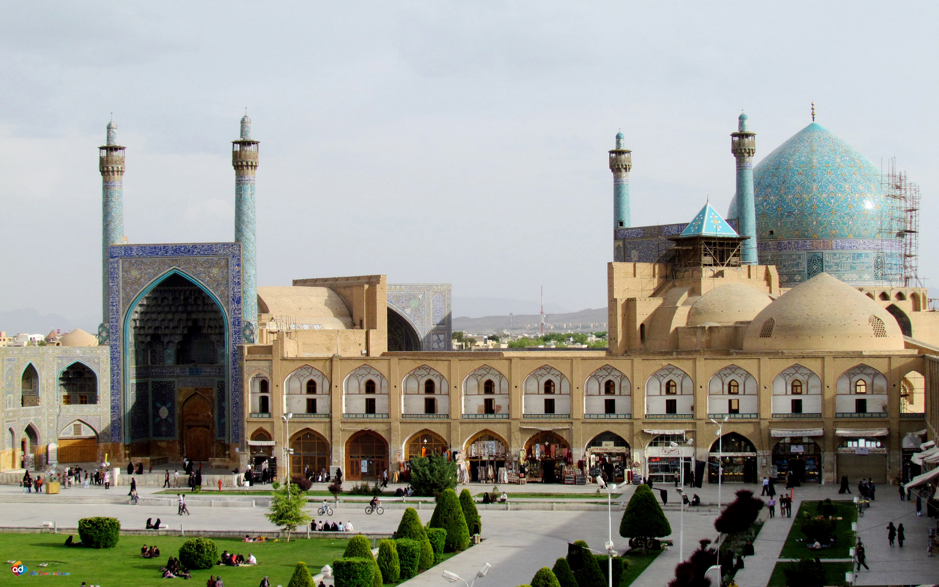
مسجد امام اصفهان

Slide 37
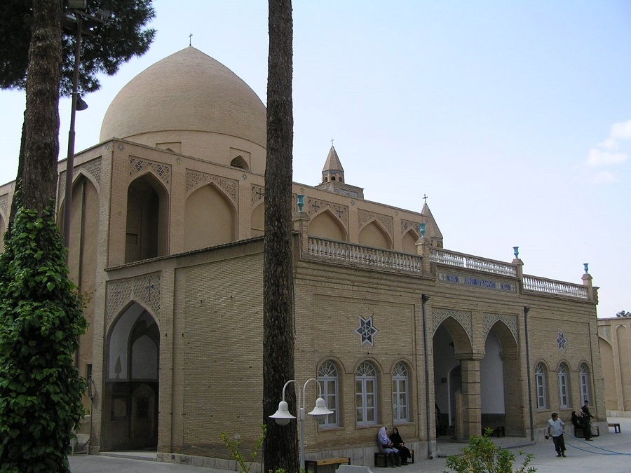
کلیسای وانک اصفهان

Slide 38
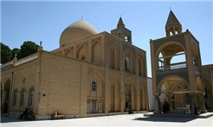
کنیسۀ یهودیان اصفهان

Slide 39


فعّالیت های اقتصادی
اغلب کشورهای منطقه جنوب غربی آسیا دارای ذخایر نفت و گازهستند.
از نظر اقتصادی وابسته به صادرات نفت
ماشین آلات، موادغذایی، دارو و انواع کالاهای مصرفی را از کشورهای پیشرفته وارد می کنند.

Slide 40

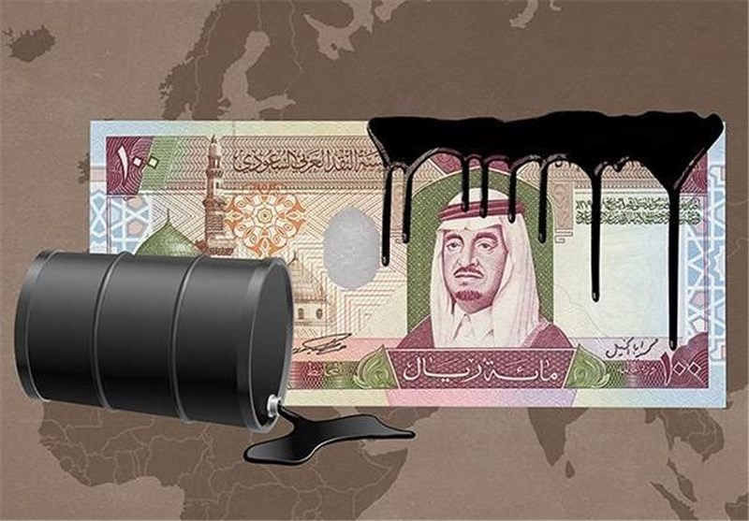
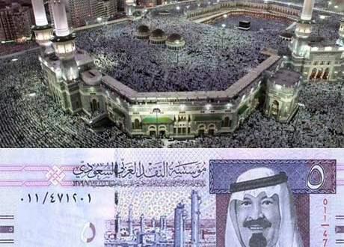
درآمد عربستان
مراسم حج
صادرات نفت

Slide 41

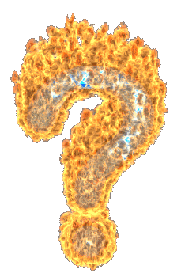

به نظر شما کشورهایی که اقتصاد آنها وابسته به نفت است، با چه مشکلاتی روبه رو می شوند؟
وابسته بودن اقتصاد کشور به فروش نفت
خطر تمام شدن منابع نفتی
نوسان قیمت نفت در بازارهای جهانی
واردات بالای کالا از کشورهای دیگر
و ...

Slide 42






بعضی کشورهای منطقه توانسته اند از طریق رونق گردشگری یا تجارت و بازرگانی، اقتصاد خود را متحول کنند و درآمد زیادی به دست بیاورند.
امارات متحدۀ عربی
ترکیه
برخی کشورهای دیگر منطقه نیز به دلیل جنگ، اشغال نظامی توسط آمریکا و نبودن امنیت، نتوانسته اند از نظر اقتصادی پیشرفت کنند و وضعیت چندان مناسبی ندارند.
افغانستان
عراق

Slide 43

مسجد سلطان احمد( مسجد آبی)، استانبول، ترکیه

Slide 44
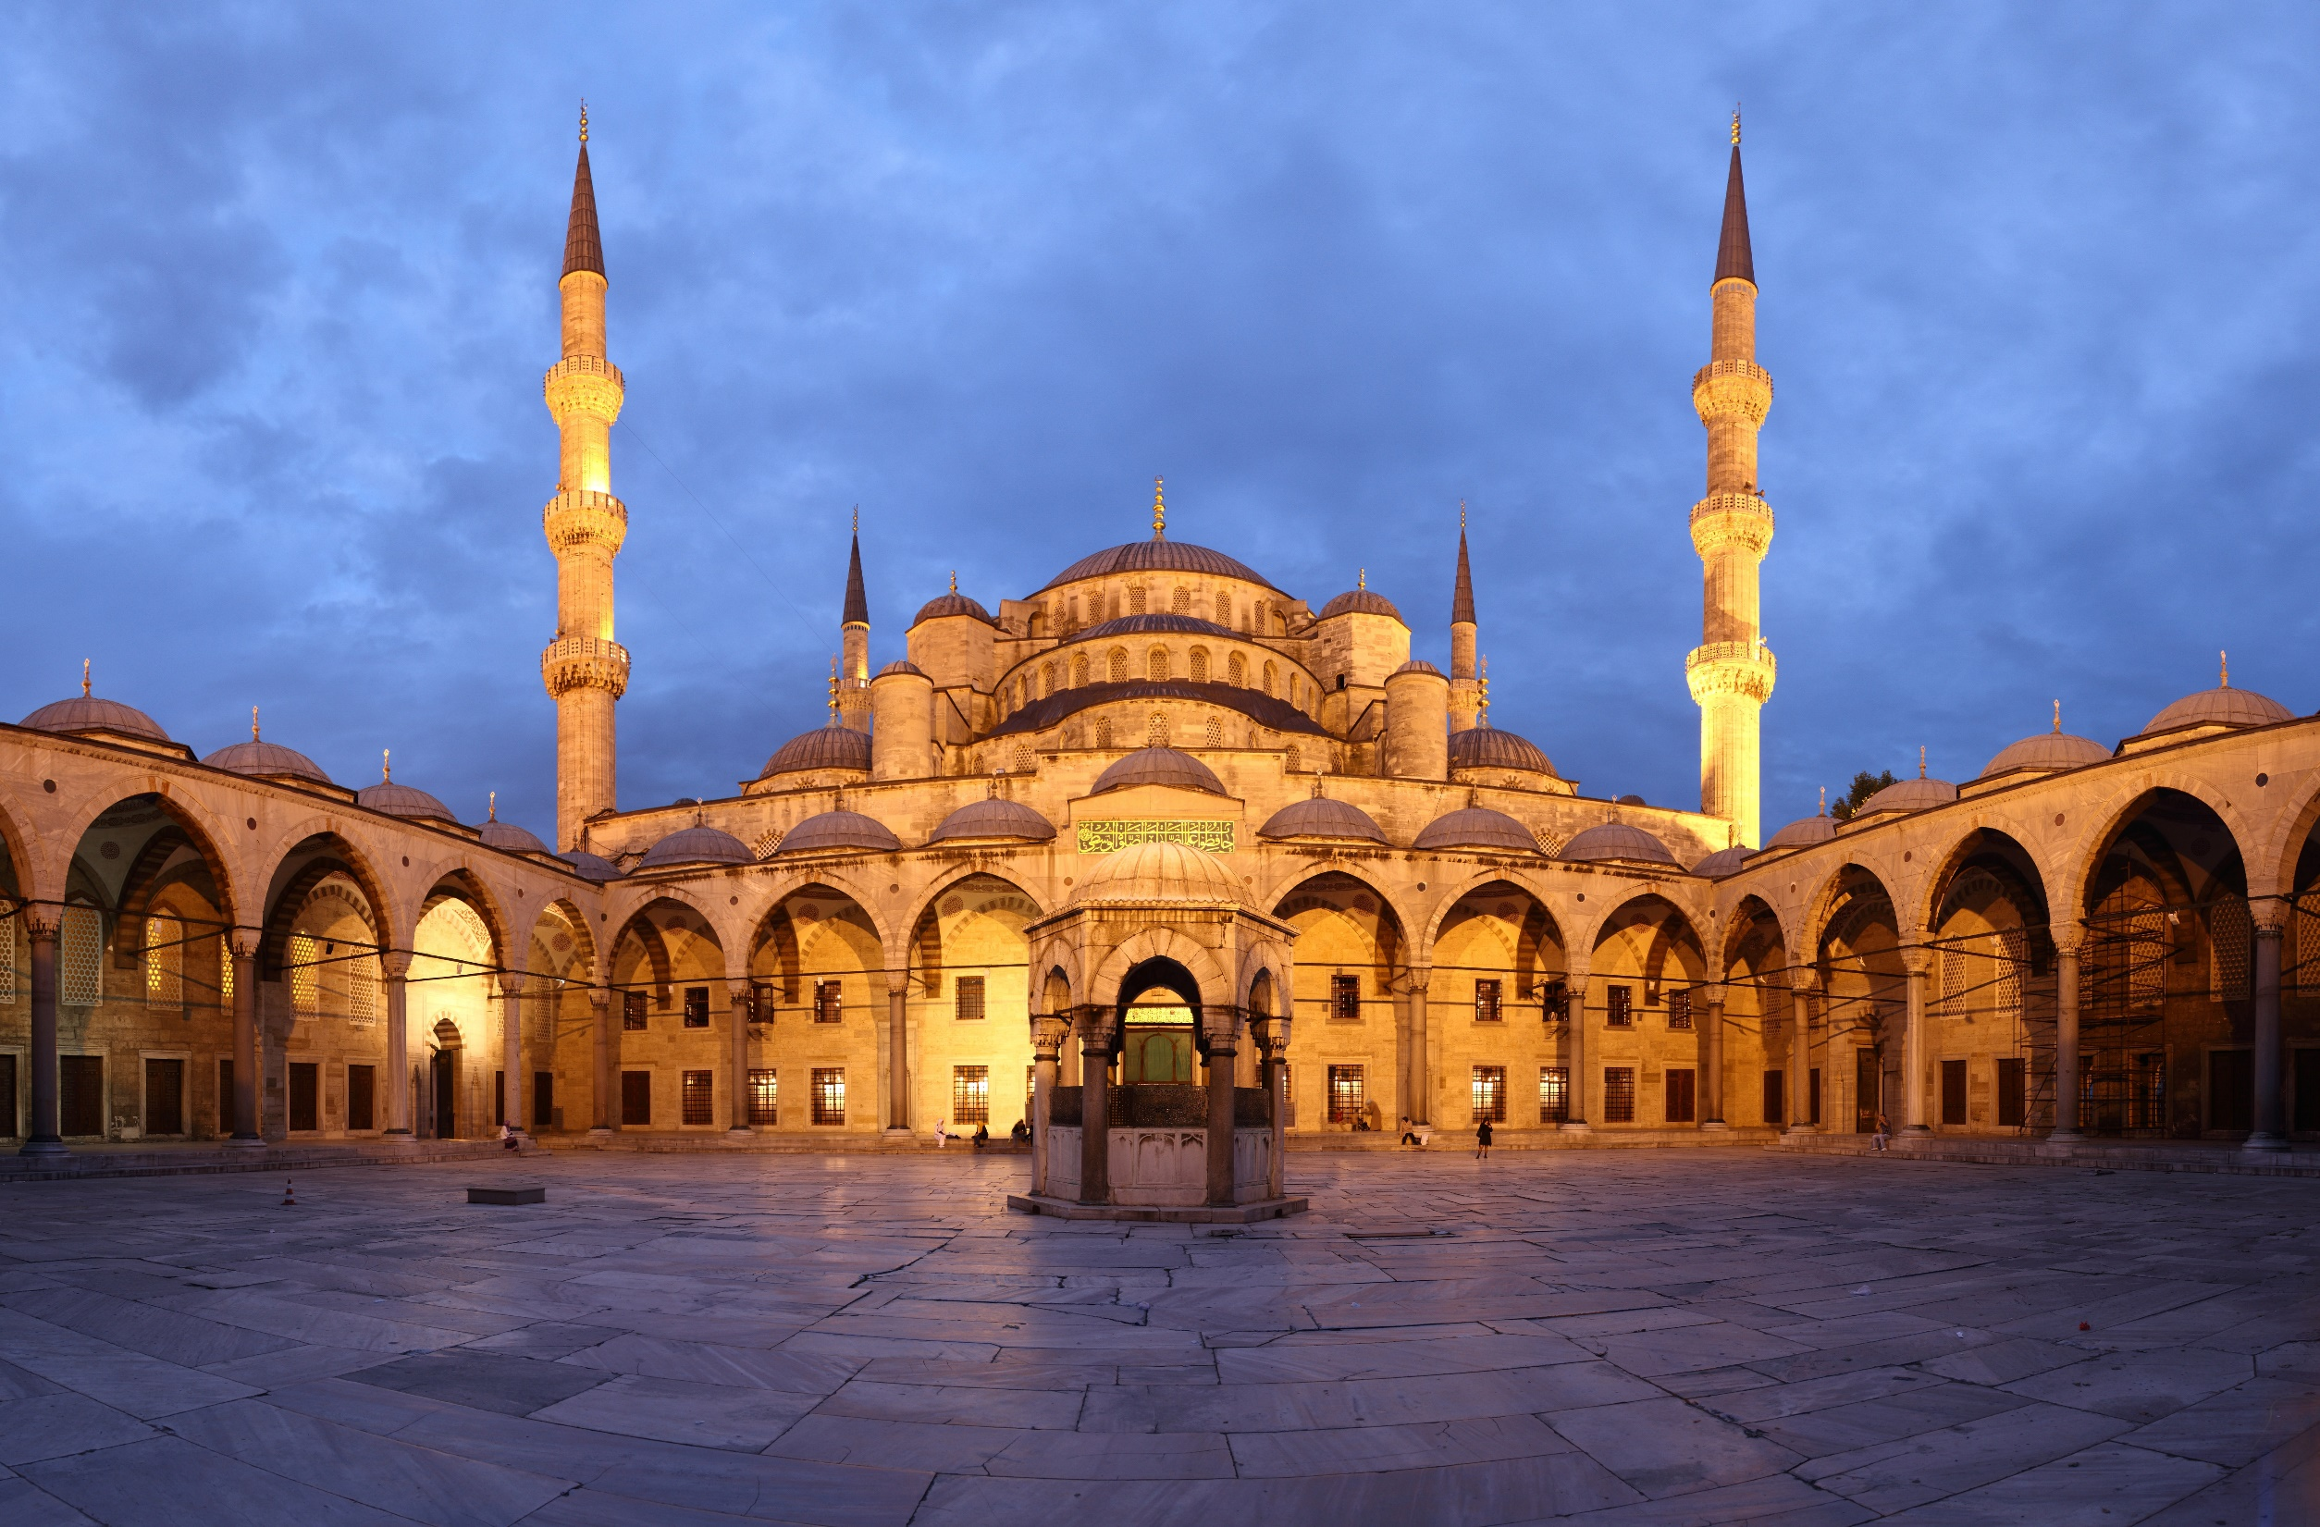
مسجد سلطان احمد( مسجد آبی)، استانبول، ترکیه

Slide 45
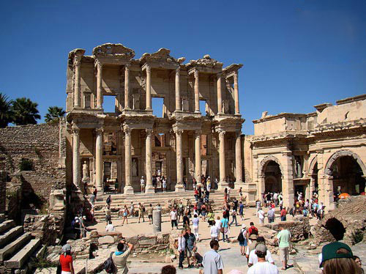
کتابخانه سلسوس
ساحل غربی ترکیه

Slide 46
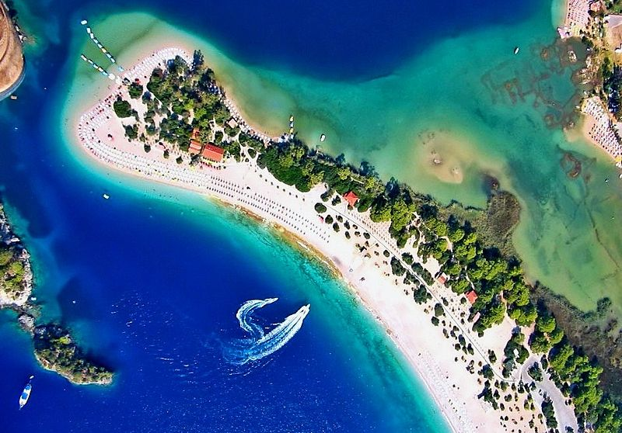
دهکده توریستی اولودنیز در ساحل جنوب غربی دریای اژه
ترکیه

Slide 47
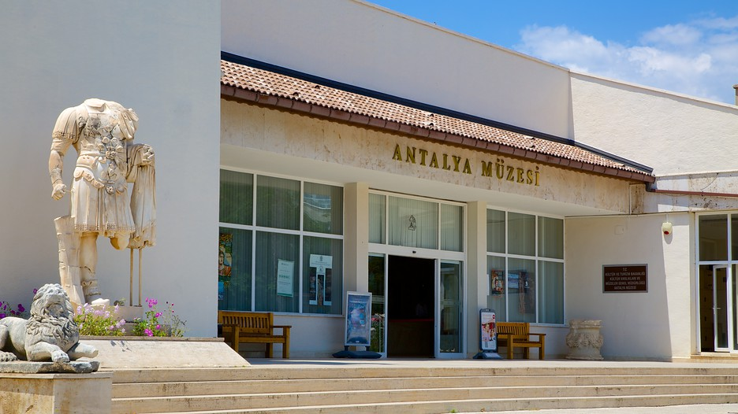
موزۀ آنتالیا، ترکیه

Slide 48
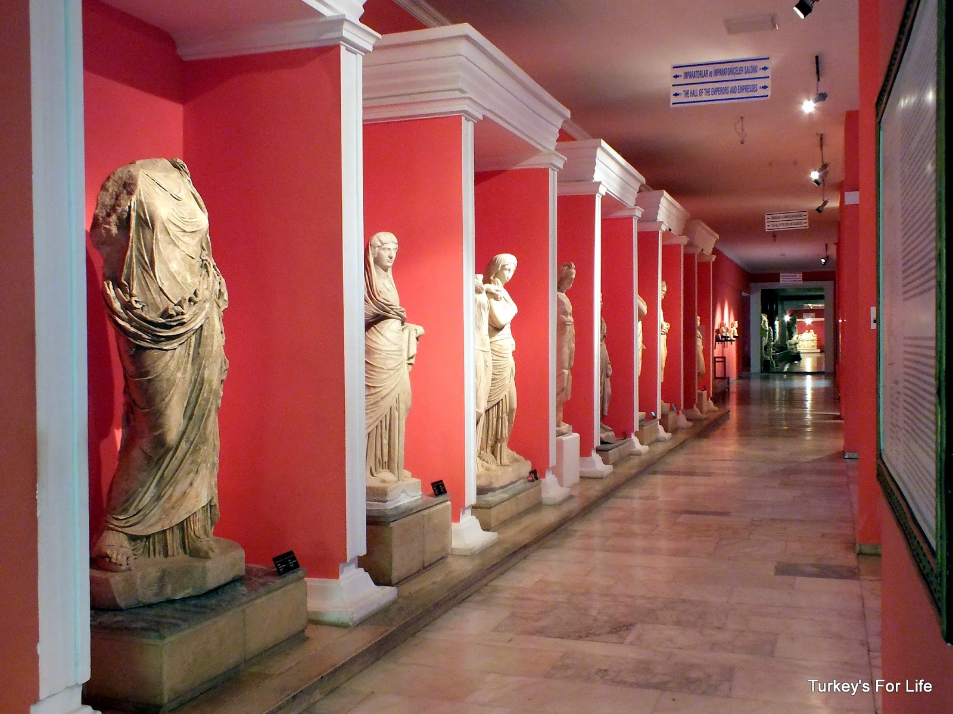
موزۀ آنتالیا، ترکیه

Slide 49

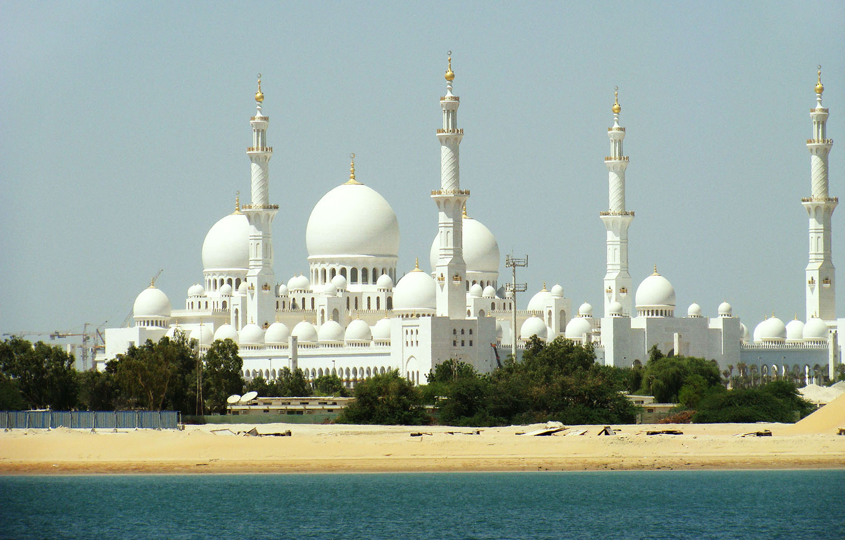
مسجدالشیخ زاید، امارات، دبی

Slide 50
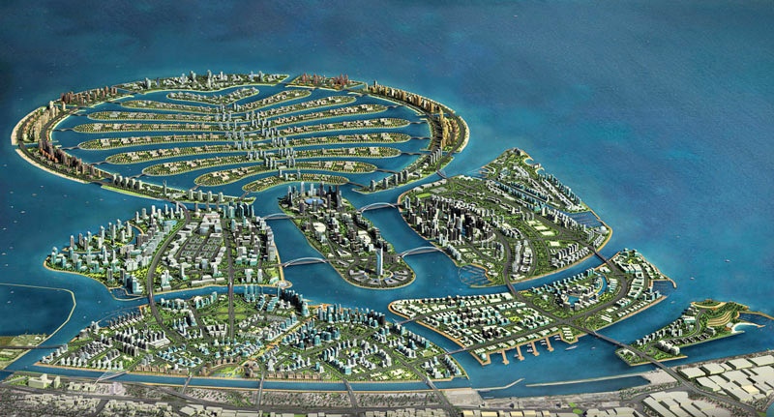
جزیرۀ پالم دیره ، امارات، دبی

Slide 51
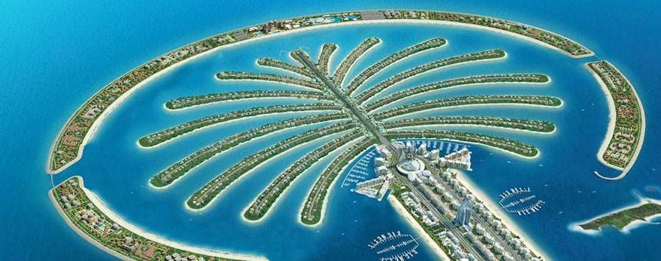
جزیرۀ پالم جمیرا، امارات، دبی

Slide 52

دبی مال ( مرکز خرید دبی)

Slide 53
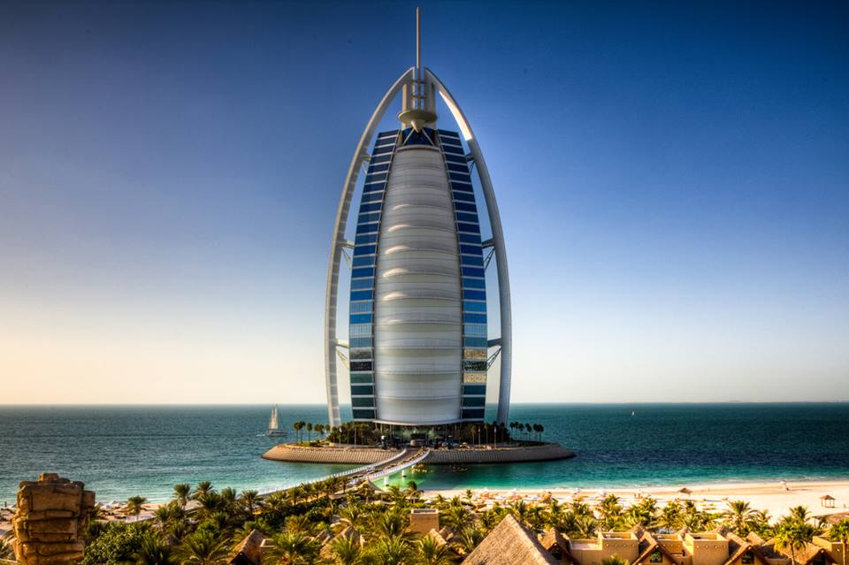
هتل برج العرب ، دبی

Slide 54
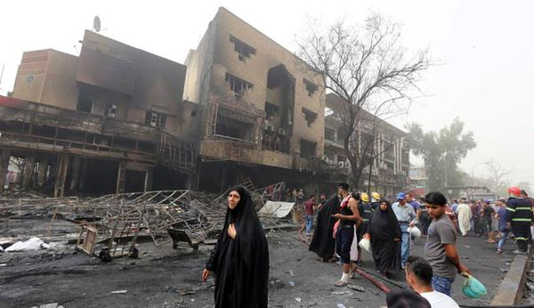
انفجار و عملیات تروریستی در بغداد، عراق

Slide 55
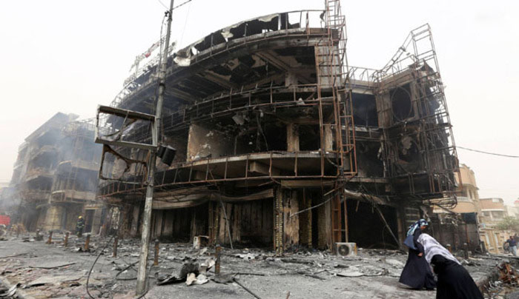
انفجار و عملیات تروریستی در بغداد، عراق

Slide 56

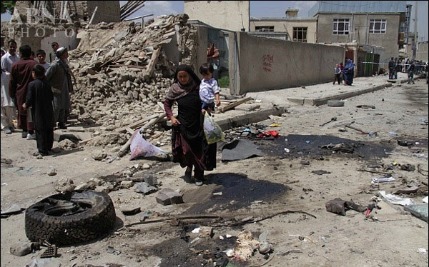
انفجار و عملیات تروریستی در کابل، افغانستان

Slide 57
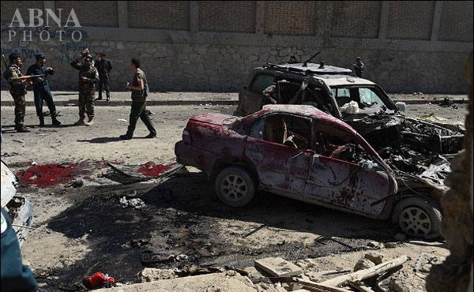
انفجار و عملیات تروریستی در کابل، افغانستان

Slide 58


کدام عوامل مردم منطقه آسیای جنوب غربی را به هم نزدیکتر می کند؟
دین اسلام
زبان عربی
داشتن منابع نفت و گاز
پیوندهای تاریخی و فرهنگی

Slide 59
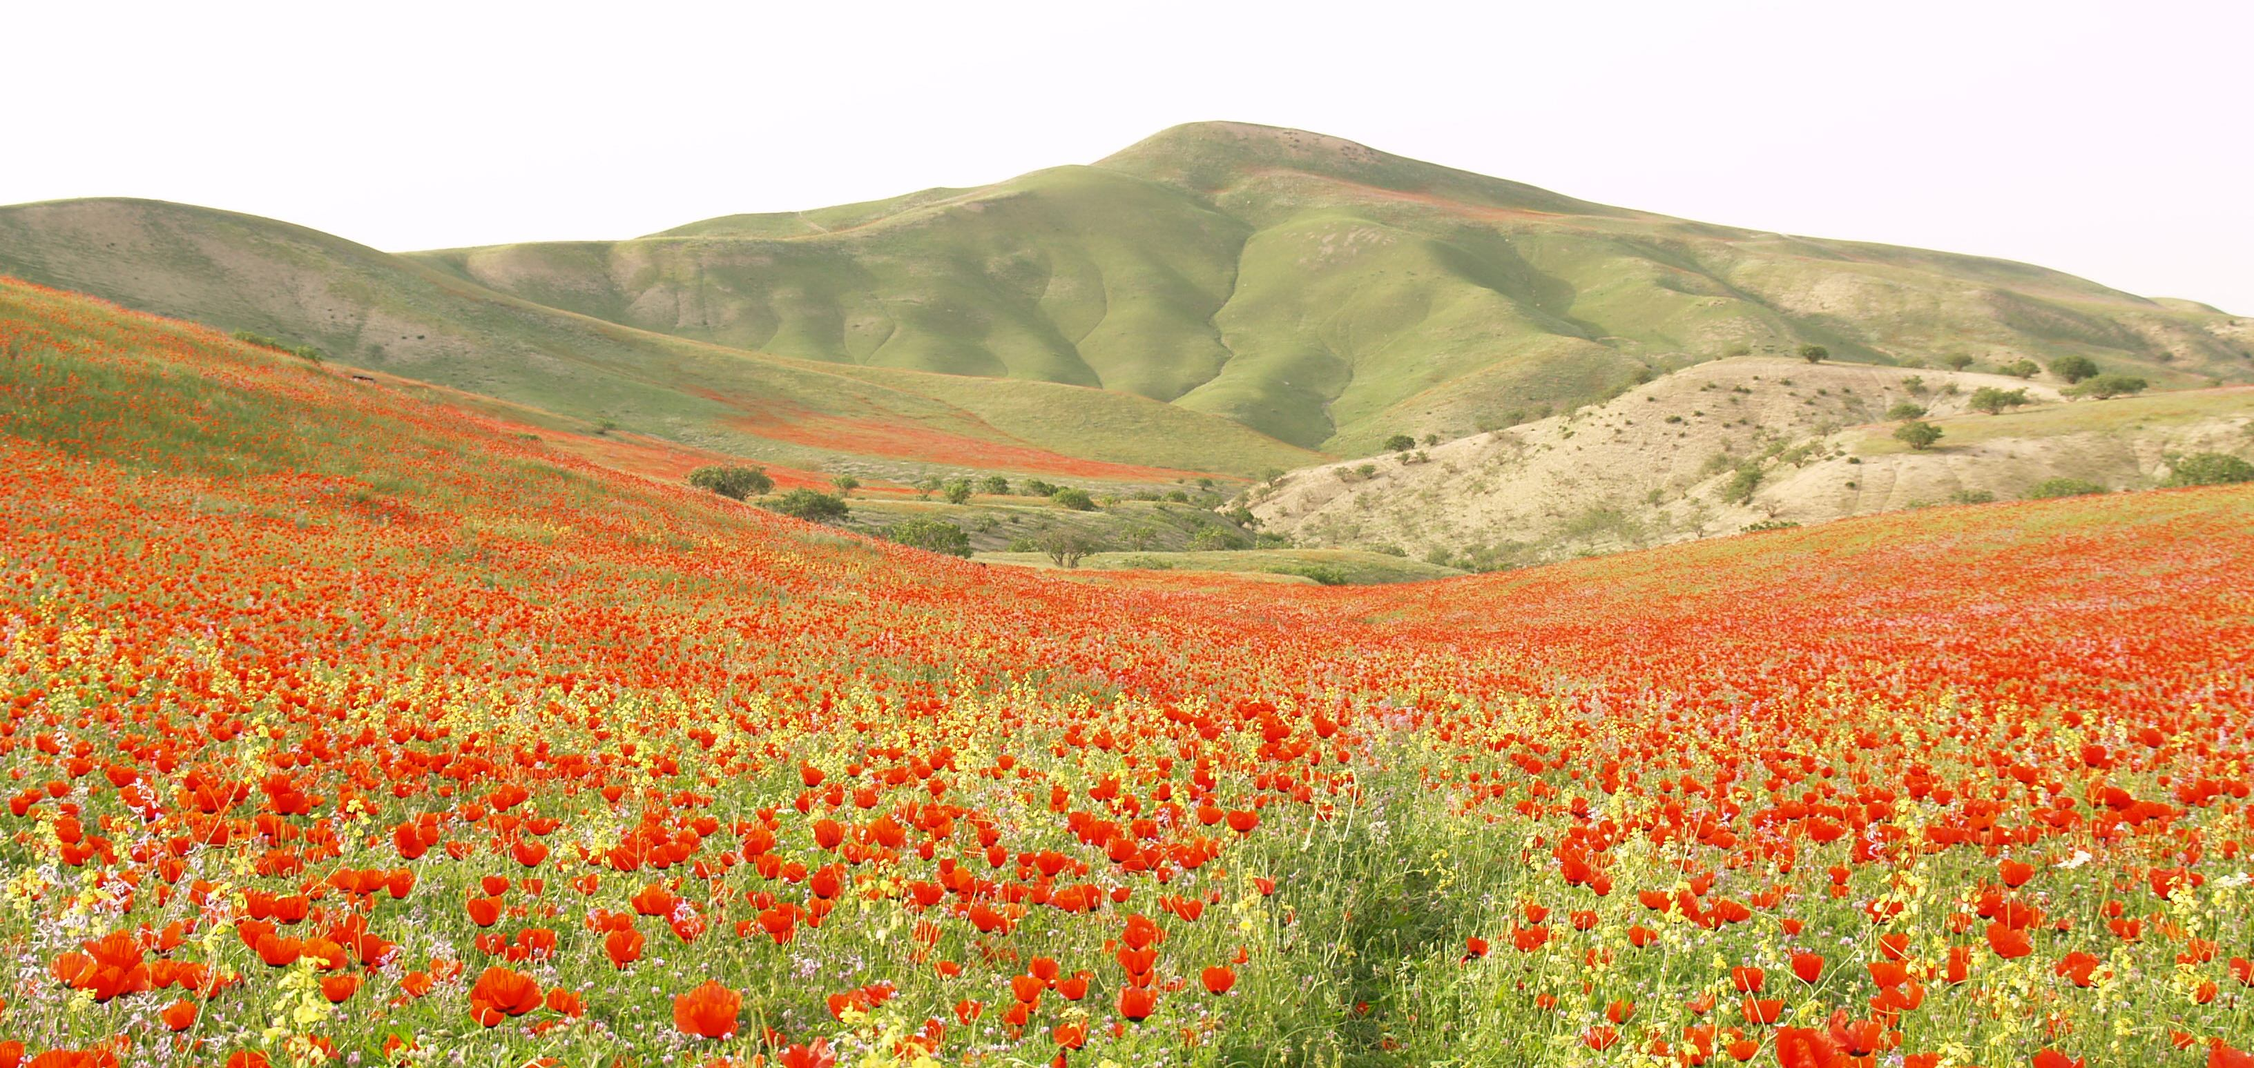
پایان

